Slide 1


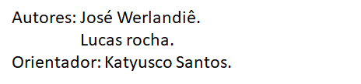

Slide 2
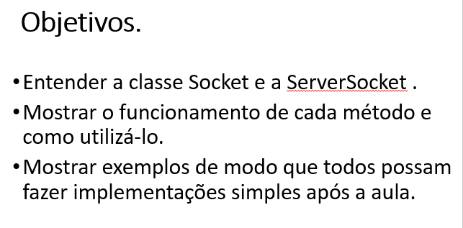

Slide 3
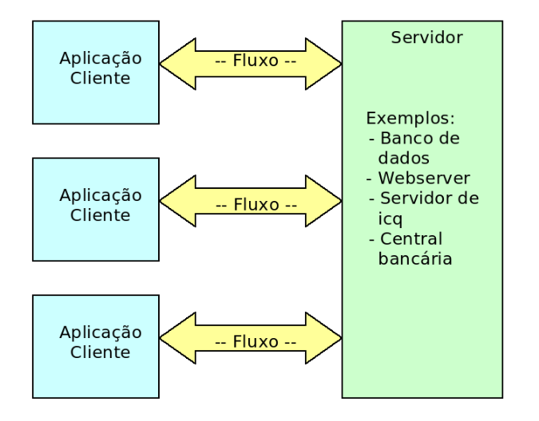
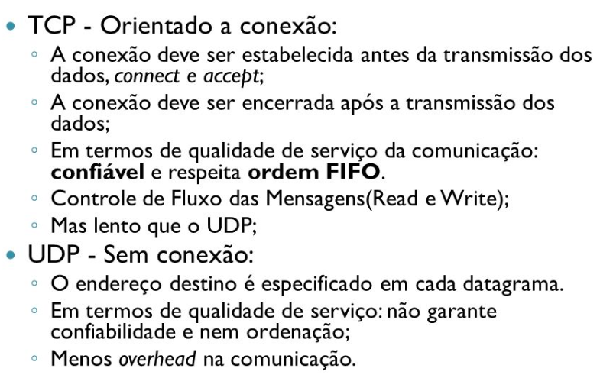


API de Sockets do java pelo pacote java.net.
protocolo
UDP

Slide 4
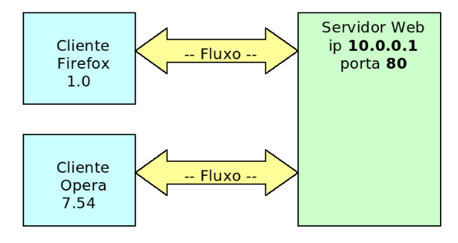
Então, como é possível se conectar a dois pontos? Como é possível ser conectado por diversos pontos?
Assim como existe o IP para identificar uma máquina, a porta é a solução para identificar diversas aplicações em uma máquina. Esta porta é um número de 2 bytes, varia de 0 a 65535. Se todas as portas de uma máquina estiverem ocupadas, não é possível se conectar a ela enquanto nenhuma for liberada.

Slide 5






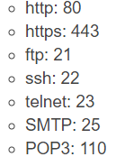
*Uma convenção , é que serviços e aplicações em geral estariam "escutando" nas portas abaixo de 1024, e as de retorno receberiam pedidos de conexão acima de 1024.
*Também, é convencional certos serviços escutando em portas padrões (ex.web, você vai se conectar na porta 80 do servidor).

Slide 6
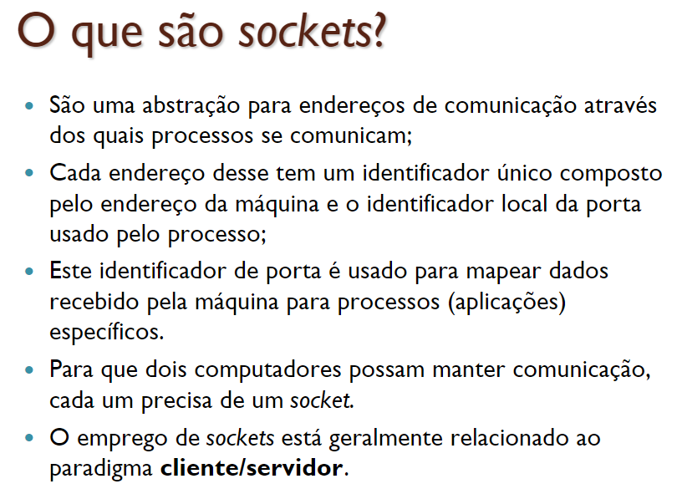
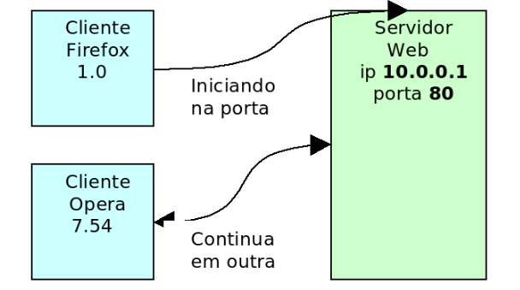

Slide 7
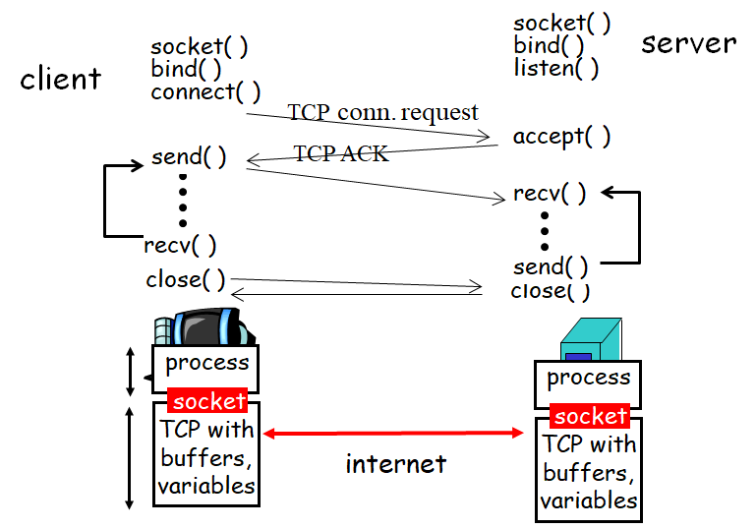
Socket conexão TCP
ServerSocket
Socket

Slide 8
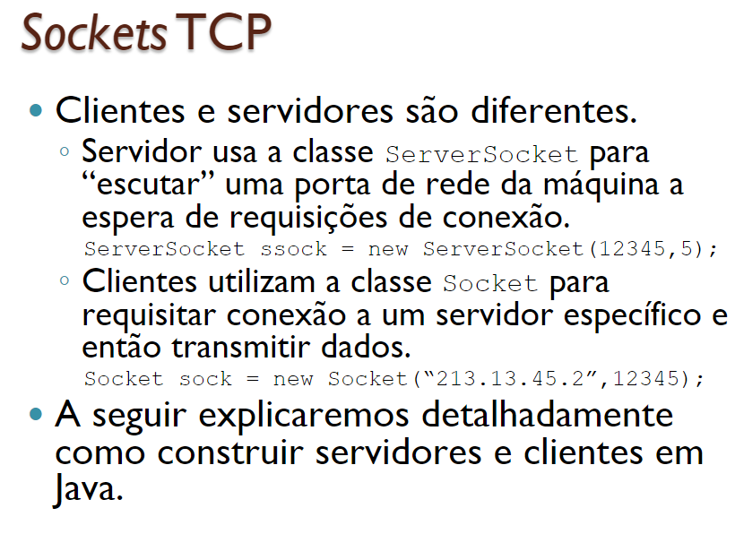

Slide 9
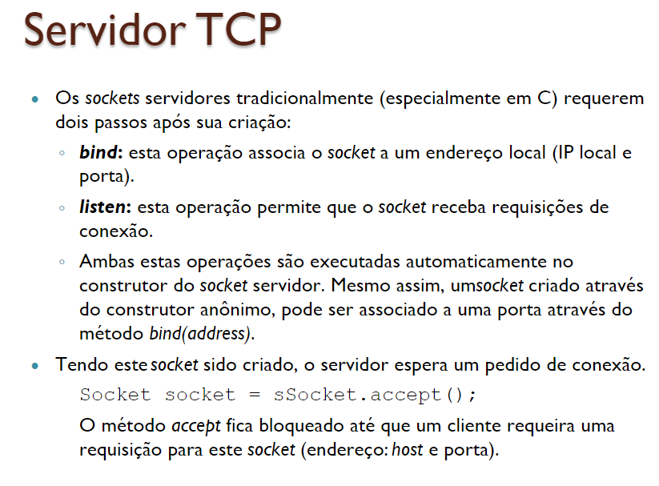

Slide 10
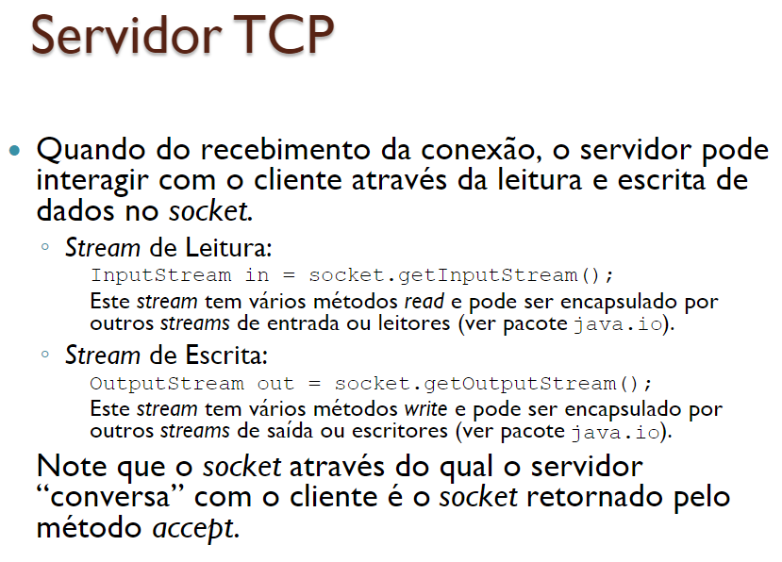

Slide 11
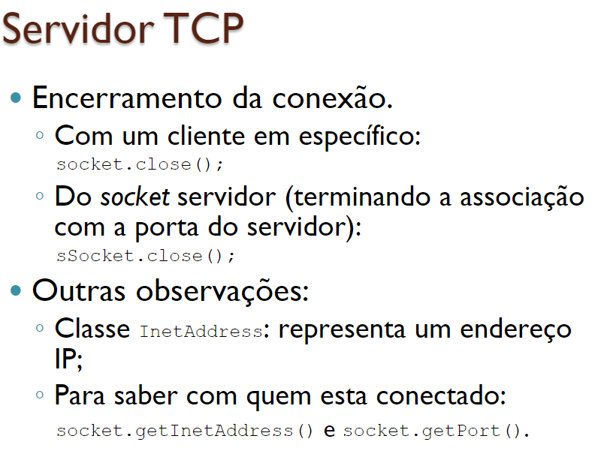

Slide 12

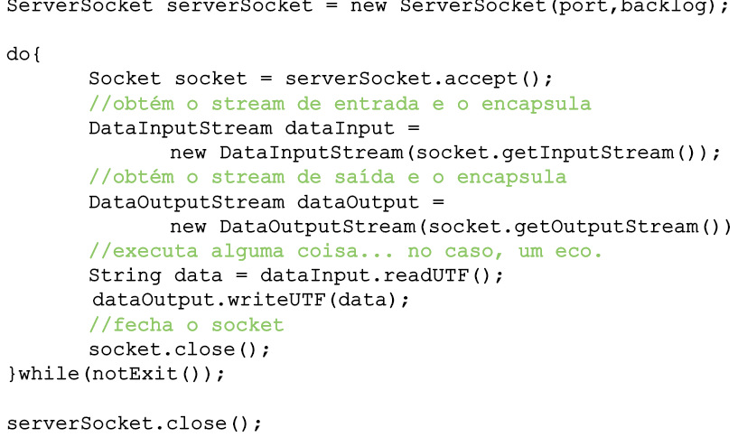

Slide 13
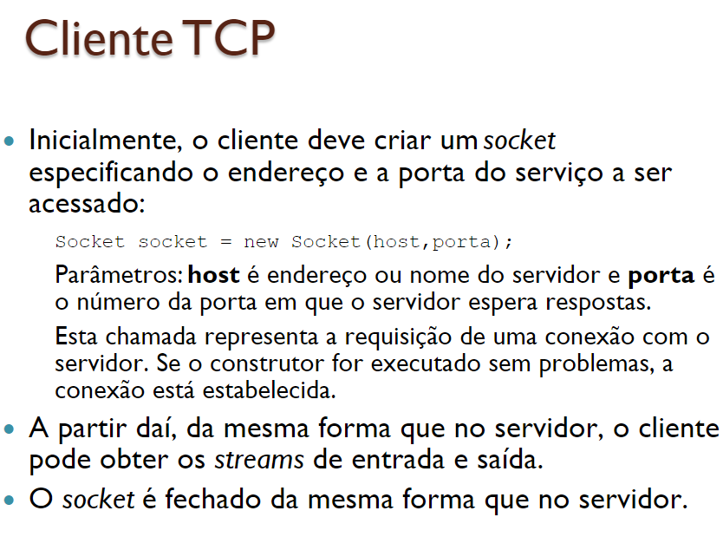

Slide 14

